Slide 1
اللغه الفارسيه للمرحله الاولى
جامعة كربلاء
كلية العلوم السياحية
قسم ادارة المؤسسات الفندقية

Slide 2
جامعة كربلاء
كلية العلوم السياحية
قسم ادارة المؤسسات الفندقية
الدرس الثالث

Slide 3
تعلم كيفية لفظ تحية الصباح و الوداع
صباح الخير .... مع السلامة

Slide 4
تعلم الوقت و الساعة
صباح الخير .... مع السلامة

Slide 5
قاموس كلمات الدرس الثالث
صباح الخير .... مع السلامة

Slide 6
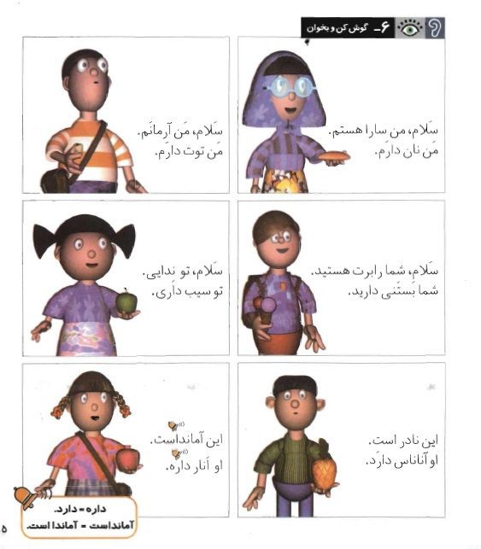
انا عندي خبز ... انت عندك تفاح ... هو عنده اناناس
صباح الخير .... مع السلامة

Slide 7
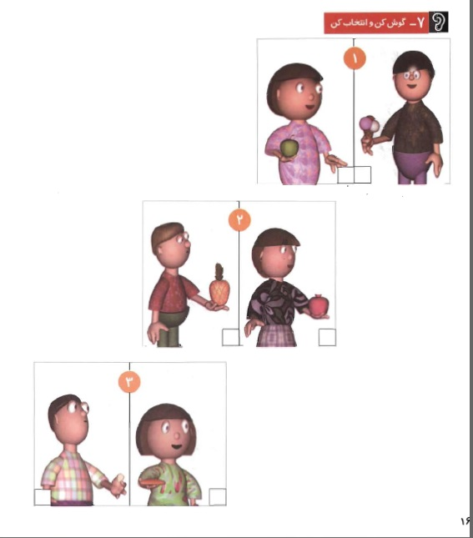
تدريب الطالب
صباح الخير .... مع السلامة

Slide 8
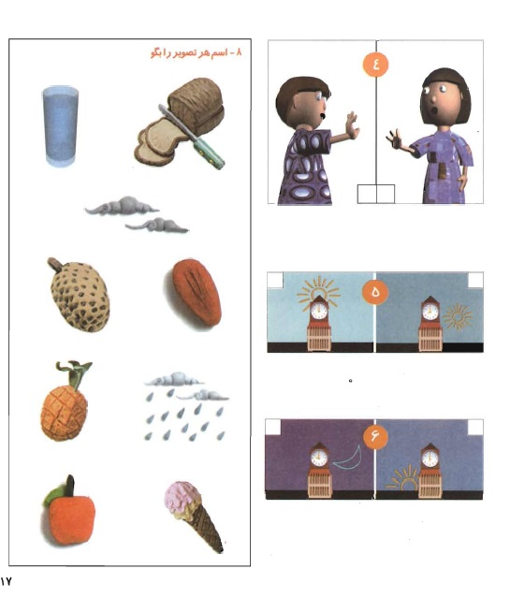
تدريب الوقت و الكلمات
صباح الخير .... مع السلامة

